Slide 1

CURSO DE SISTEMAS DE INFORMAÇÃO
Criptografia DES e AES
Disciplina: Segurança e Auditoria de Sistemas de Informação
Professor: Wagner Titon
Acadêmico(s): Betuel Gandolfi, Iuri Pilatti e Gustavo Tomazelli

Slide 2

DES
Data Encryption Standard.
Elaborado entre 1972 e 1974.
Grupo gerenciado por Walter Tuchman.
Mantido em segredo pela NSA (National Security Agency).
Baseado no algoritmo LUCIFER por Horst Feistel e seu Grupo.
http://penta.ufrgs.br/gere96/segur2/des.htm

Slide 3
DES
Adotado pela NBS (National Bureau of Standards) em 1978.
Para uso em órgãos governamentais.
Órgãos não militares ou diplomáticos.
Implementação em hardware.
Somente para dados não confidenciais.
Único até hoje a se tornar um padrão.
http://penta.ufrgs.br/gere96/segur2/des.htm

Slide 4
DES Funcionamento
Codificação simétrica por blocos de 64 bits.
Chave composta por:
8 bits para paridade.
56 bits para a chave em si.
Combinação, substituição e permutação
https://br.ccm.net/contents/132-introducao-a-codificacao-des

Slide 5
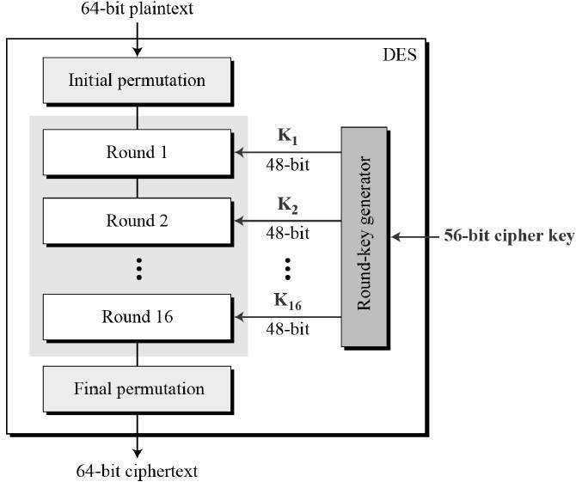
DES Funcionamento
https://www.tutorialspoint.com/cryptography/data_encryption_standard.htm

Slide 6
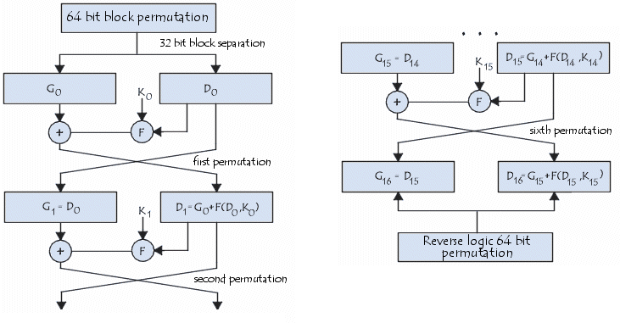
DES Funcionamento
https://br.ccm.net/contents/132-introducao-a-codificacao-des

Slide 7
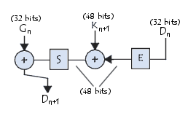
DES Funcionamento
https://br.ccm.net/contents/132-introducao-a-codificacao-des

Slide 8
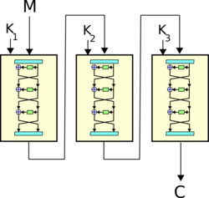
TDES - Triple DES
https://pt.wikipedia.org/wiki/3DES

Slide 9
DES - Problemas
Chaves fracas.
Suscetível a ataques de força bruta.
Chaves de 64 bits são consideradas pequenas.
http://penta.ufrgs.br/gere96/segur2/des.htm
https://br.ccm.net/contents/132-introducao-a-codificacao-des

Slide 10
AES - Advanced Encryption Standard
É uma criptografia de dados eletrônico estabelecido pela NIST (Instituto Nacional de Padrões e Tecnologia) em 2001.
Desenvolvida por Vincent Rijmen e Joan Daemen.
Conhecida originalmente por Rijndael, que é uma família de cifras com diferentes chaves e tamanhos de blocos.
Para a AES, o NIST selecionou três membros da família( Rijndael), cada um com um bloco de 128 bits e chaves de 128, 192 e 256 bits.

Slide 11
AES
Esta criptografia foi adotado pelo governo norte americano em substituição a DES.
É um algoritmo de chave simétrica, utilizando a mesma chave para criptografar/descriptografar.
Rápido tanto em software quanto em hardware, fácil de executar e utiliza pouca memória.

Slide 12
AES
Utiliza um arranjo bidimensional de bytes com 4x4 posições.
Para criptografar cada turno do AES, menos o último, consiste em quatro etapas:
1 - AddRoundKey
2 - SubBytes
3 - ShiftRows
4 - MixColumns

Slide 13
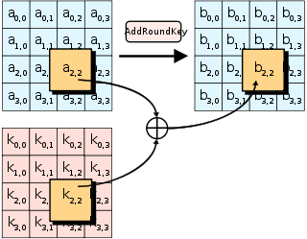
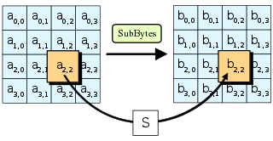
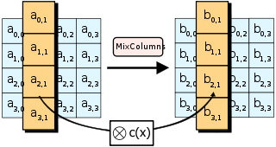
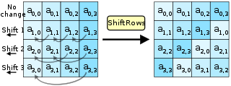
AES
1-AddRoundKey: Subchave é combinada com o estado.
2 - SubBytes: cada byte do arranjo é atualizado usando uma S-box de 8 bits.
4 - Mixcolumns:os quatro bytes de cada coluna do estado são combinados usando uma transformação linear invertível.
3 - ShiftRows: opera sobre as linhas do estado; deslocando ciclicamente os bytes em cada linha de um determinado número de posições.

Slide 14
AES
Vulnerabilidade:
Utilizando-se 1 trilhão de máquinas, cada uma destas máquinas testando 1 bilhão de chaves por segundo, levaria 2 bilhões de anos para recuperar uma chave AES-128.
Esta foi a única falha relevante encontrada e levada em conta pelos desenvolvedores do AES.

Slide 15
Área e linguagens de Programação
Java;
JavaScript;
PHP;
Python;
C#;

Slide 16
Curiosidades
https://www.hardware.com.br/comunidade/criptografia-fbi/1076987/

Slide 17
Comparação
Técnica | MD5 | DES | AES
Tamanho Chave | 128 | 64 | 256
Nascimento | 1991 | 1972 | 2001
Aplicacao | Senha/Internet | hardware | hardware
Tipo | Hibrido | Simétrico | Simétrico

Slide 18
Obrigado pela Atenção!
CURSO DE SISTEMAS DE INFORMAÇÃO
Betuel Gandolfi
Iuri Pilatti
Gustavo Tomazelli

Slide 19

Obrigado pela Atenção!
CURSO DE SISTEMAS DE INFORMAÇÃO
Betuel Gandolfi - Iuri Pilatti - Gustavo Tomazelli

